Slide 1
CHÀO MỪNG CÁC EM ĐẾN VỚI BÀI HỌC NGÀY HÔM NAY

Slide 2
NỘI DUNG CHÍNH
Mở đầu
Hướng dẫn
01
02
Luyện tập
Vận dụng
03
04
Ôn tập lại kiến thức đã học
Giải bài tập ví dụ
Bài tập tự luận SGK, Bài tập trắc nghiệm
Tìm hiểu về sóng thần

Slide 3
01
Ôn tập kiến thức đã học

Slide 4
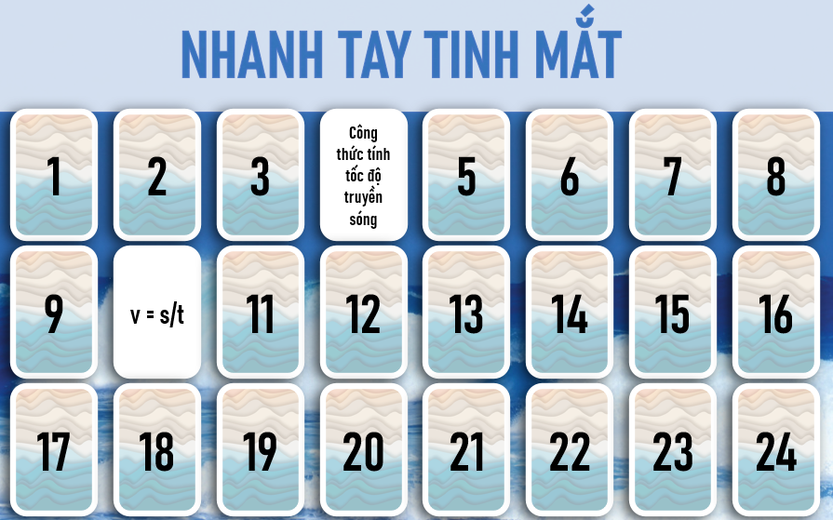
Có các cặp thẻ với nội dung liên hệ nhau hoặc là các vế của 1 câu.
Lần lượt 1 HS của mỗi nhóm sẽ lên bảng và lật 2 thẻ, nếu đúng là 1 cặp thì HS đó sẽ mang về nhóm của mình, cho đến cặp thẻ cuối cùng.
Nhóm nào nhiều cặp thẻ nhất sẽ chiến thắng.
Lưu ý, mỗi HS chỉ lên 1 lần, khi nào hết HS thì mới quay trở lại.

Slide 5


Đáp án trò chơi nhanh tay tinh mắt
Công thức tính tốc độ truyền sóng
v = s/t
Bước sóng là
khoảng cách ngắn nhất giữa hai ngọn sóng liên tiếp
Công thức tính bước sóng
$λ$ = v/f
Công thức tính khoảng vân
i = $\frac{λD}{a}$
Tần số f của sóng là
số các ngọn sóng đi qua một điểm đang xét trong 1 đvi thời gian
Giao thoa là hiện tượng
khi 2 sóng kết hợp gặp nhau, có những điểm dao động cực mạnh và có những điểm đứng yên.

Slide 6
Đáp án trò chơi nhanh tay tinh mắt
Công thức liên hệ giữa tần
số và chu kì sóng
f = 1/T
Sóng ngang là sóng
các phần tử môi trường dao động theo phương vuông góc phương truyền sóng.
Trong sóng dừng, bụng sóng là
những điểm có biên độ dao động cực đại.
Điều kiện để có sóng dừng
trên 1 dây 2 đầu cố định là
L = nλ/2
Sóng dừng là
kết quả giao thoa giữa sóng tới và sóng phản xạ trên cùng 1 sợi dây.
Điều kiện để xảy ra hiện tượng giao thoa là
hai sóng cùng phương, cùng tần số và độ lệch pha không đổi theo thời gian.

Slide 7
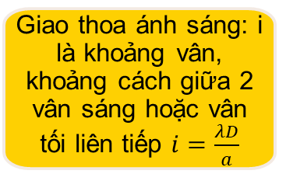
Biên độ sóng là độ lệch lớn nhất của phần tử sóng khỏi VTCB.
Bước sóng là quãng đường sóng truyền được trong một chu kì. Bước sóng được kí hiệu là λ, đơn vị là mét (m)
Chu kì sóng chính bằng chu kì dao động của phần từ sóng, kí hiệu là T, đơn vị giây (s)
Tần số sóng: đại lượng f=1/T được gọi là tần số sóng
Tốc độ truyền sóng là tốc độ lan truyền dao động trong không gian
Điều kiện để xảy ra giao thoa: dao động cùng phương, cùng tần số, có độ lệch pha không đổi theo thời gian.
Hiện tượng giao thoa là một hiện tượng đặc trưng của sóng
Giao thoa ánh sáng: i là khoảng vân, khoảng cách giữa 2 vân sáng hoặc vân tối liên tiếp $i=\frac{λD}{a}$
Sóng dừng được tạo thành mỗi khi có hai sóng cùng biên độ, cùng bước sóng lan truyền theo hai hướng ngược nhau. Hai sóng này gặp nhau, giao thoa thành sóng dừng
Những điểm tại đó hai sóng ngược pha nhau thì không dao động và được gọi là nút sóng
Những điểm tại đó hai sóng đồng pha với nhau thì dao động với biên độ cực đại được gọi là bụng sóng.

Slide 8
02
Hướng dẫn giải bài tập ví dụ

Slide 9
Nghiên cứu các ví dụ được nêu ra trong SGK.
Ví dụ 1: Sóng âm có tần số 192 Hz và truyền đi được quãng đường 91,4m trong 0,27s. Hãy tính
a) Tốc độ truyền sóng.
b) Bước sóng
c) Nếu tần số sóng là 442 Hz thì bước sóng và chu kì là bao nhiêu?
Tóm tắt các ví dụ
Phân tích đề theo nhóm
Tìm ra phương pháp giải.

Slide 10
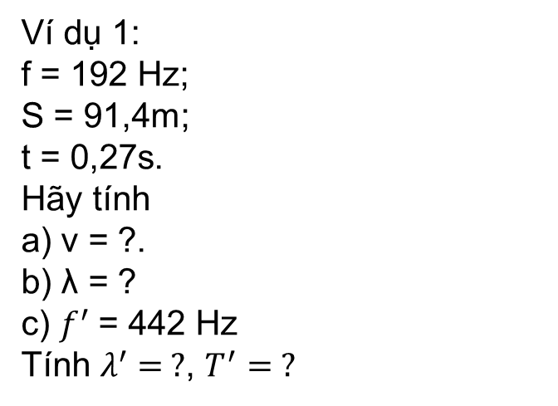
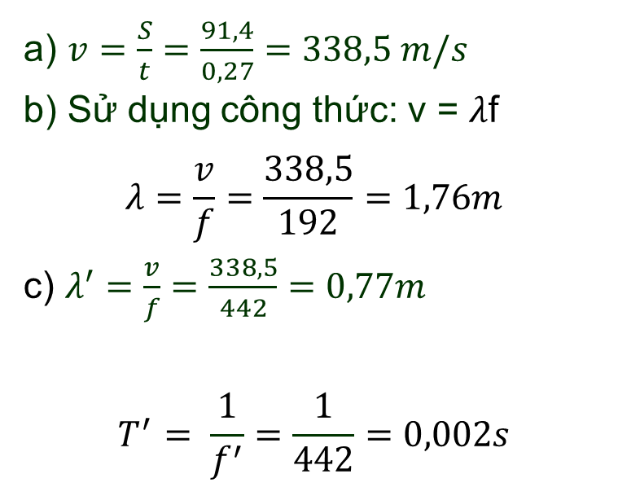
Ví dụ 1:
f = 192 Hz;
S = 91,4m;
t = 0,27s.
Hãy tính
a) v = ?.
b) λ = ?
c) $f^{′}$= 442 Hz
Tính $λ^{′}= ?$, $T^{′}= ?$
a) $v=\frac{S}{t}=\frac{91,4}{0,27}=338,5 m/s$
b) Sử dụng công thức: v = $λ$f
$$λ=\frac{v}{f}=\frac{338,5}{192}=1,76m$$
c) $λ^{′}=\frac{v}{f}=\frac{338,5}{442}=0,77m$
$$T^{′}= \frac{1}{f^{′}}=\frac{1}{442}=0,002s$$

Slide 11

Mô tả sóng
- Công thức liên hệ giữa λ, v, T, f : λ = vT = v/f
- Công thức tính tốc độ sóng: v = s/t
01
Giao thoa ánh sáng
Khoảng cách giữa n vân sáng hoặc tối liên tiếp có (n – 1) khoảng vân.
Vị trí vân sáng: vân sáng bậc n ứng với: k = n (k = 0: VS trung tâm)
Vị trí vân tối: vân tối thứ n ứng với: k = (n – 1)
LƯU
Ý
02
Sóng dừng
- Điều kiện có sóng dừng 2 đầu cố định: L = n$\frac{λ}{2}$ (n =1,2,3…)
Số bụng sóng = k Số nút sóng = k+1
- Điều kiện 1 đầu cố định, 1 đầu thả: L = (2n+1)$\frac{λ}{2}$ (n = 0,1,2,..)
Số bụng sóng = k+1 Số nút sóng = k+1
- Khoảng cách gần nhất của 2 nút (bụng) là $\frac{λ}{2}$. Khoảng cách gần nhất giữa nút sóng và bụng sóng là $\frac{λ}{4}$
03

Slide 12
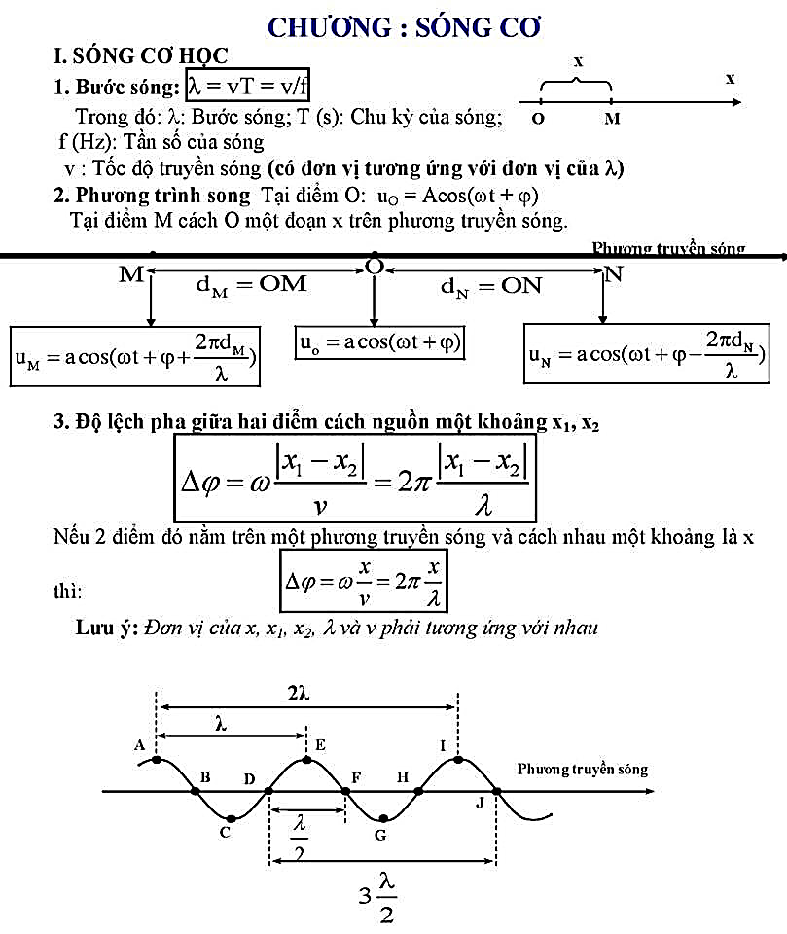
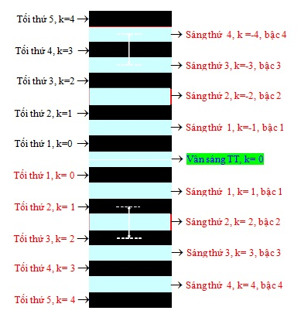
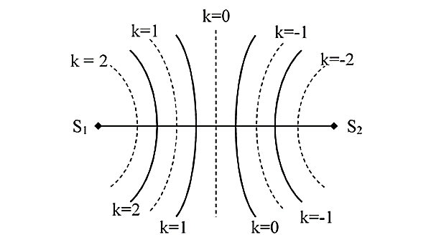
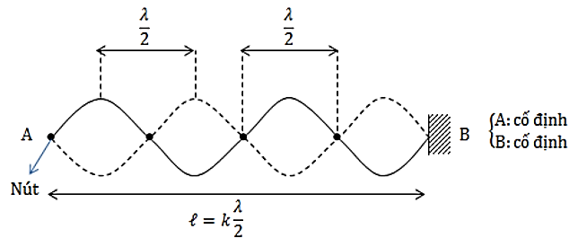
SÓNG

Slide 13
Luyện tập
03

Slide 14
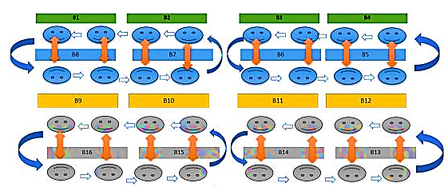
Mỗi cặp đôi giải 1 câu trắc nghiệm trong thời gian 1 phút.
Cứ hết thời gian 1 câu, HS sẽ di chuyển và thảo luận câu khác với bạn khác theo sơ đồ sau

Slide 15
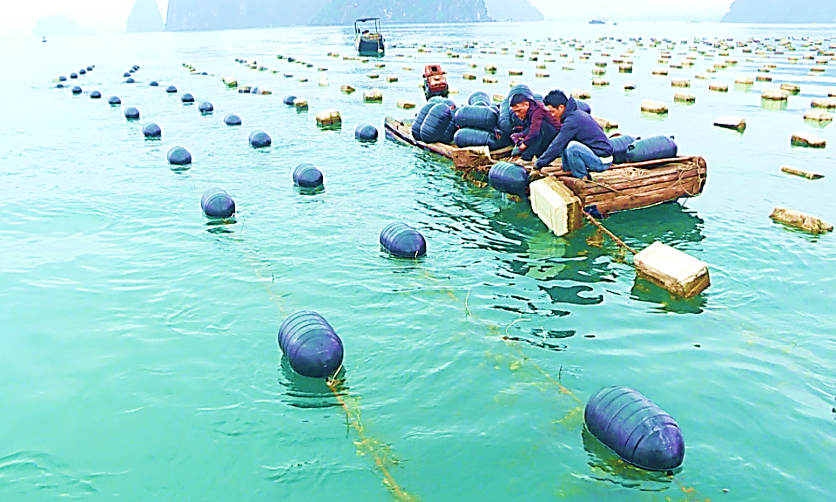
Câu 1:
Một người quan sát một chiếc phao trên mặt biển, thấy nó nhô cao 10 lần trong khoảng thời gian 27s. Chu kì của sóng biển là
A. 2,8s. B. 2,7s. C. 2,45s. D. 3s.
Ta thấy chiếc phao nhô lên 10 lần
=> có 9 chu kì diễn ra:
9T = 27s
=> T = 3s

Slide 16

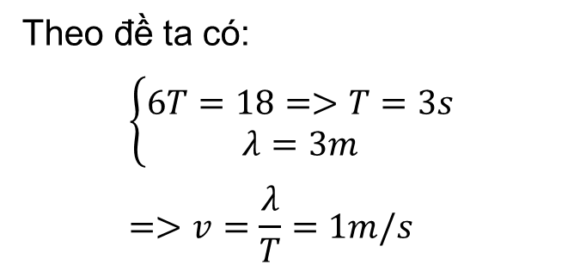
Câu 2: Một người quan sát một chiếu lá trên mặt nước thấy nó nhô lên cao 7 lần trong 18s và đo được khoảng cách giữa hai đỉnh sóng liên tiếp là 3 m. Tốc độ truyền sóng trên mặt nước là
A. 2m/s. B. 1m/s. C. 1,5m/s. D. 0,5 m/s.
Theo đề ta có:
$$\left\{\begin{aligned}6T=18=>T=3s \\ λ=3m\end{aligned}\right. \\ =>v=\frac{λ}{T}=1m/s$$

Slide 17
Câu 3: Tại một điểm O trên mặt nước yên tĩnh có một nguồn dao động điều hòa theo phương thẳng đứng với tần số 2 Hz. Từ điểm O có những gợn sóng tròn lan rộng ra xa xung quanh. Khoảng cách giữa 2 gợn sóng kế tiếp là 20 cm. Tốc độ truyền sóng trên mặt nước là
A. 40cm/s. B. 120 cm/s. C. 20 cm/s. D. 80cm/s.
Ta có khoảng cách giữa hai gợn sóng kế tiếp là 20 cm
=> λ = 20 cm
v = λ.f = 20.2 = 40 cm/s

Slide 18
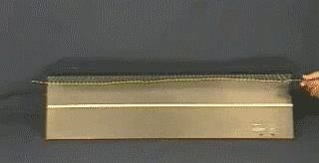
Câu 4: Người ta gây một chấn động ở đầu O một sợi dây cao su cẳng thẳng làm tạo nên một dao động theo phương vuông góc với vị trí bình thường của dây. Sau 4s chuyển động truyền được 20m dọc theo dây. Tốc độ sóng truyền trên dây là
A. 5 m/s. B. 80 m/s. C. 4 m/s. D. 24 m/s.
Tốc độ sóng truyền trên dây là:
v = s/t = 5 m/s

Slide 19
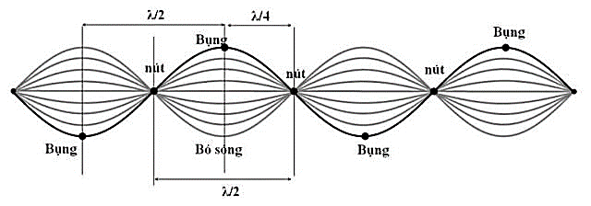
Câu 5: Trên một sợi dây đàn hồi dài 1 m, 2 đầu cố định, đang có sóng dừng với 5 nút sóng (kể cả hai đầu dây). Bước sóng của sóng truyền trên dây là
A. 1,5m. B. 2 m C. 1m. D. 0,5m.
Với 2 đầu dây cố định và trên dây có 5 nút nên k = 5 -1 = 4
L = 4.λ/2 => λ = 0,5 m/s

Slide 20
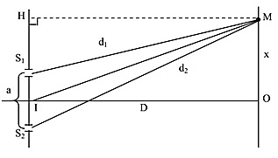
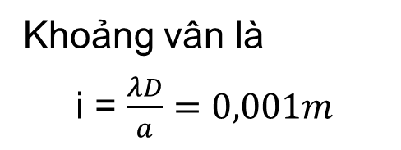
Câu 6: Trong thí nghiệm giao thoa Young, nguồn sóng có bước sóng là 0,5 µm, khoảng cách giữa hai khe đến màn là 3m. Khoảng cách giữa 2 vân sáng liên tiếp là
A. 0,5 mm. B. 1 mm. C. 5 mm. D. 10mm.
Khoảng vân là
i = $\frac{λD}{a}=0,001m$

Slide 21

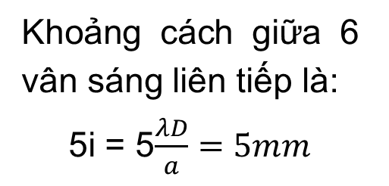
Câu 7: Trong thí nghiệm giao thoa Young, nguồn sóng có bước sóng là 0,4µm, khoảng cách giữa hai khe hẹp là 1,2 mm, khoảng cách giữa hai khe đến màn là 3m. Khoảng cách giữa 6 vân sáng liên tiếp là
A. 6mm. B. 0,5 mm. C. 5 mm. D. 0,6 mm.
Khoảng cách giữa 6 vân sáng liên tiếp là:
5i = 5$\frac{λD}{a}=5mm$

Slide 22
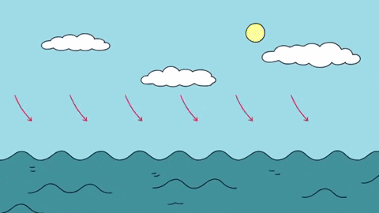
Em có biết?

Slide 23
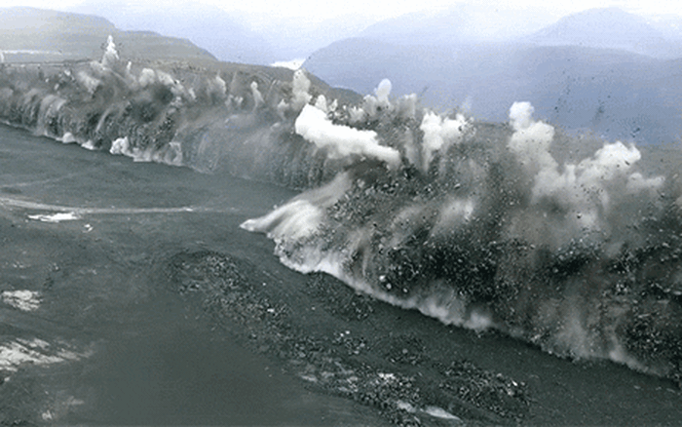
SÓNG THẦN
Thời gian giữa các sóng kế tiếp có thể là 10 phút, có trường hợp đến 2 giờ đồng hồ và bước sóng có thể đạt 500km.
Sóng thần di chuyển với tốc độ rất nhanh, có thể tới 890km/h ở vùng biển sâu 6100 m.

Slide 24
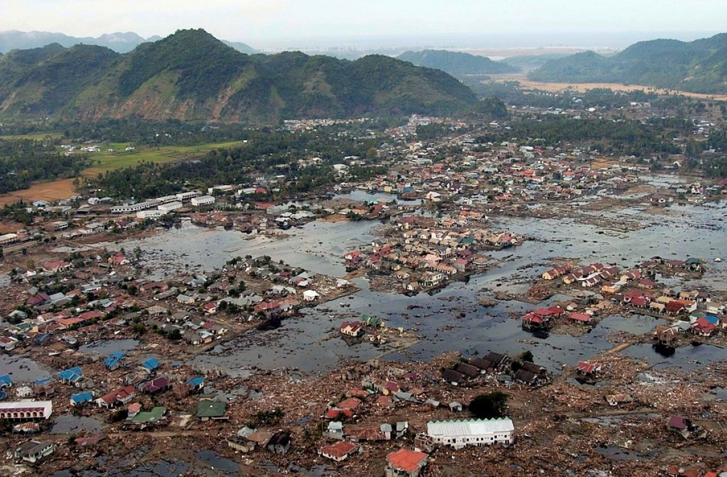
SÓNG THẦN
Ngày 26/12/2004, động đất 9,2 độ Richter tại Ấn Độ Dương tạo ra sóng thần tràn vào 14 quốc gia và cướp sinh mạng của hơn 225.000 người.
Sóng cao tới 30m tàn phá cộng đồng dân cư ven biển ở Indonesia, Sri Lanka, Ấn Độ, Thái Lan và các quốc gia lân cận khác

Slide 25
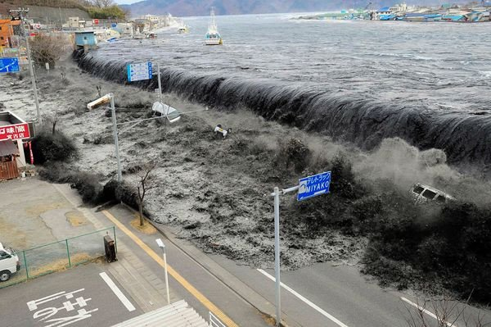
SÓNG THẦN
Ngày 10/2/2014, Cơ quan cảnh sát quốc gia Nhật xác nhận 15.884 người thiệt mạng, 6.148 người bị thương và 2.633 người mất tích, 127.290 ngôi nhà bị tàn phá.
China.org.cn xếp thiên tai này ở vị trí thứ 2 trong 10 trận sóng thần tàn phá thảm khốc nhất từ đầu thế kỷ 20 tới nay

Slide 26
VỀ NHÀ
Thực hiện
Tìm hiểu
Làm bài tập trong SGK, SBT
Vẽ sơ đồ tư duy tổng hợp kiến thức
Một số nguyên nhân dẫn đến Sóng thần
Nhiệm vụ
Yêu cầu
Cá nhân thực hiện tại nhà
Chuẩn bị đồ dùng, báo cáo thực hành cho bài sau
Báo cáo vào giờ học tiếp theo
Lưu ý

Slide 27

Thank you!

